Slide 1

连锁店铺推荐
CityTransfer: Transferring Inter- and Intra-City Knowledge for Chain Store Site Recommendation based on Multi-Source Urban Data
苗子佳 2020.9.11
Notes:
大家好，我是苗子佳，我今天组会的主题是连锁店推荐，接下来将以这篇文章为例，为大家进行介绍。
这篇文章是Ubicomp2017年的文章，作者是郭斌老师，西北工业大学的计算机学院教授，博导，主要从事普适计算、移动群智感知和大数据等方面研究。在国内外重要期刊和会议如IEEE， ACM TKDD, UbiComp, INFOCOM等上面发表学术论文130余篇，这里专门介绍他呢，是因为这位老师本周六将在计算机楼313进行学术报告，感兴趣的同学可以去听一听hhh
回到文章，首先看一下这篇文章的标题：Chain Store Site Recommendation 就是连锁店推荐，based on Multi-Source Urban Data就是基于多源城市数据，也就是说这篇文章的数据集有好几个 CityTransfer是这篇文章提出的框架，以此实现城市内部和城市之间知识的迁移Transferring Inter- and Intra-City Knowledge
接下来从以下几个方面为大家进行介绍
基于多源城市数据的城市间和城市间知识的转移，以进行连锁店推荐

Slide 2
01
研究背景
Research Background
02
CityTransfer框架
目录
The CityTransfer Framework
CONTENT
03
相关文章对比
Comparison of Related Articles
04
总结
Summary

Slide 3
01
研究背景
Chain Store Site Recommendation
Traditional Functions & Challenges
Transfer Learning

Slide 4






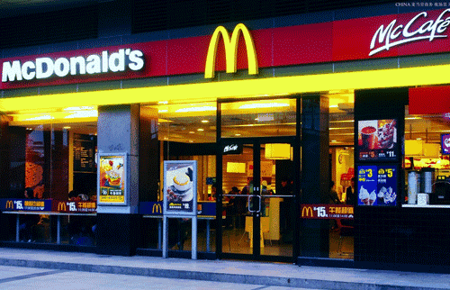

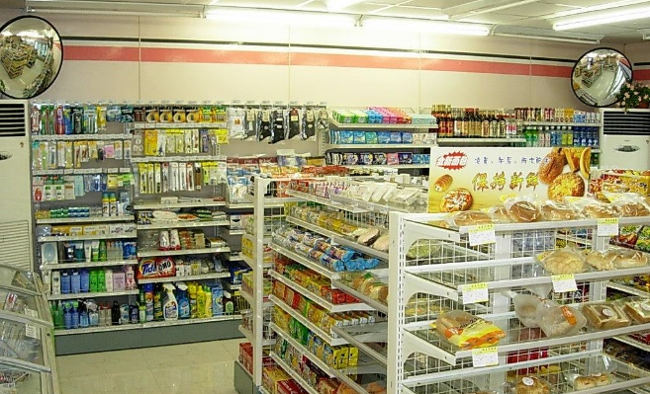
连锁店
餐饮店
酒店
便利店
Notes:
相信大家对于连锁店都不陌生，生活中我们会接触到各种连锁店。比如连锁餐饮店有金拱门和星巴克等，连锁酒店有7天和如家，连锁便利店有711和罗森，还有连锁超市、连锁服装店等等。
连锁店有什么特点呢？首先肯定是规模很大，连锁经营已成为现代社会一种重要的商业形式，对市场起着主导作用。
其次，同一连锁企业在市场定位、商品与服务等方面具有一致性，
为了提升企业的知名度、扩大收益，另一方面也是更好的为不同城市不同地区的市民提供优质服务，

Slide 5
研究背景
连锁企业通常分布于城市的不同区域
连锁企业的新门店选址问题
不仅影响利润，也影响连锁企业的未来发展
确定新连锁店的最佳位置是很重要的
Notes:
连锁企业通常位于城市的不同区。
因此，连锁经营中最关键的问题之一就是连锁企业的新门店选址问题，
因为这不仅会影响到连锁企业的利润，也会影响到连锁企业的未来发展。
因此，确定新连锁店的最佳位置是很重要的。
近年来，人们对连锁店选址推荐进行了大量的研究。

Slide 6
传统方法与挑战
传统方法：问卷调查+实地勘察
根据同一城市现有连锁店的特点学习模型
冷启动
当连锁店在新城市扩张时，缺乏可参考的数据
Notes:
传统上，运营商要想提出有价值的建议，需要进行问卷调查，了解人们的需求，并对所有候选地点进行详细的调查，了解他们的特点，如交通便利性，人流量等。但是这种方法非常耗费人力物力资源，并且人们的配合度不高，推荐效果不佳。
随着技术的发展和数据的激增，研究人员开始利用数据挖掘的方法来解决城市环境中的连锁店选址推荐问题，他们中的大多数人通常会根据同一城市现有连锁店的特点来学习模型，进行推荐。比如，星巴克往往都开在购物广场，那么给一家新的星巴克进行选址推荐时，往往也会选择购物广场进行推荐。
然而，当连锁企业计划在一个新的城市进行市场扩张时，往往缺乏足够的可直接参考的数据，因此无法进行准确地建模和推荐，这被称为冷启动问题。
这个问题应该很好理解，我举个栗子：假设如家快捷酒店想要在西安拓展市场。目前西安没有如家快捷酒店，那么这时候该怎么进行推荐呢?大家可以自行思考一下。

Slide 7
传统方法与挑战
冷启动
指在没有或只有很少量数据的情况下，建立模型的过程。
迁移学习是一种通过调用不同场景中的数据来建立模型的方法，通过迁移学习可以将知识从源域迁移到目标域。
迁移
学习
Notes:
这篇文章的解决方法是这样的：虽然西安没有如家，但是有很多类似的经济型酒店企业，如7天酒店、汉庭酒店等。同时。虽然西安没有如家酒店，但在北京有很多如家快捷酒店。那么我们就可以利用从北京的如家快捷酒店和西安其他经济型酒店（也就是7天、汉庭）学到的知识来确定如家快捷酒店在西安选址的最佳地点。
在从其他城市转移知识时，存在训练和测试数据可能具有不同的特征和评分分布[37]的问题，使用传统的机器学习方法不能获得好的结果。而迁移学习则是一种有效的跨领域知识迁移方法。
迁移学习对人类来说很常见，例如，学习弹奏电子琴可能有助于学习钢琴。因为电子琴和钢琴是很相似的。
迁移学习任务就是从相似性出发，将源域学习过的模型应用在目标域上。
对于本文的应用背景来说，就是从两个区域之间的相似性出发，将源城市（即北京）学习到的连锁酒店特征（即如家）应用到目标城市（西安）中。

Slide 8
02
CityTransfer框架
Data Preparation
CityTransfer Learning Model
Recommendation
Notes:
为了解决冷启动问题，这篇文章提出了CityTransfer框架，其中分为三个部分，分别是Data Preparation、CityTransfer Learning Model和Recommendation

Slide 9
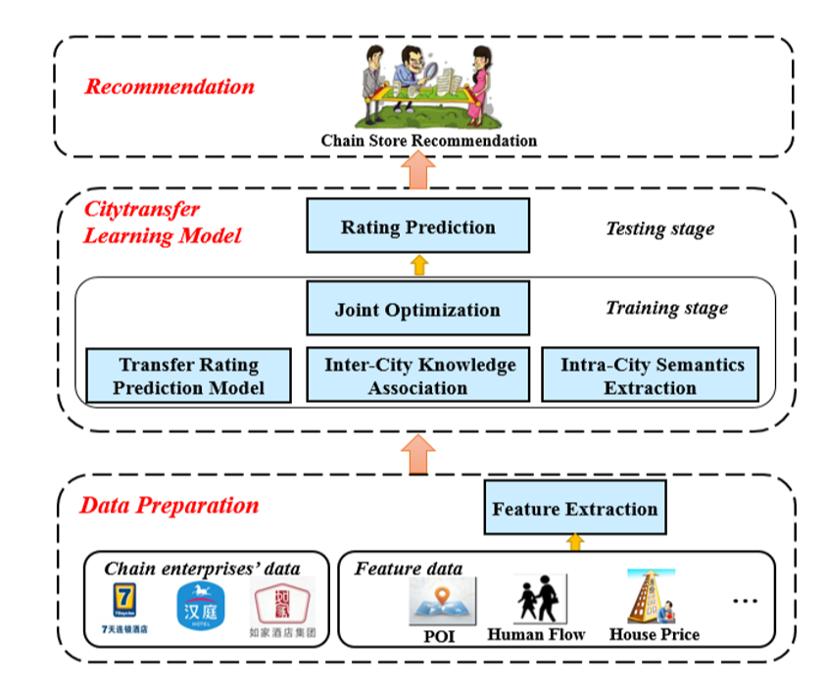
CityTransfer框架
Notes:
我们先大概看一下这个框架
第一步是数据准备，首先需要这些连锁酒店的数据，包括酒店的简介信息(如名称、位置、类别等)和消费者对每个连锁酒店的评论。需要注意的是，连锁商店的评论数量在一定程度上可以反映其受欢迎程度，因此我们将其作为评价预测结果的ground truth label（目标）。其次，我们需要城市数据来提取特征，包括POIs, check-in，房价等，用来表征一个城市不同区域的特征，进一步了解企业偏好和城市特征对连锁企业选址的影响。
POI数据集里包括名称、类型、地点等信息。
第二步是城市迁移学习模型。它由三个主要部分组成:1)同一城市内的语义提取。从第一步的数据准备可以看出，我们使用的数据集很多，因此我们需要从多源数据集提取的有效的、高质量的特征。2)不同城市间知识协同。就像之前的例子中说的，我们需要利用北京的如家快捷酒店的一些特征，为西安推荐如家酒店的选址。但是这两个城市的发展程度、地理位置、城市内的POI分布等等都不一样，所以我们不能直接进行推荐，需要先解决不同城市位置网格之间的不可比性问题，也就是进行城市间的知识协同处理。3）迁移评分预测模型。这个模型的目的是预测连锁企业与区域的匹配度。
最后，我们将以上三个方面联合优化，对目标城市中的目标企业进行评分预测。
第三步就是进行推荐。我们对目标城市中目标企业的所有位置网格进行排名，并据此推荐前N个最佳位置。
这样大家对大致的框架有所了解了，接下来我们就一步一步详细看一下他是怎么做的

Slide 10

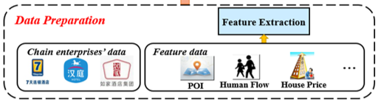
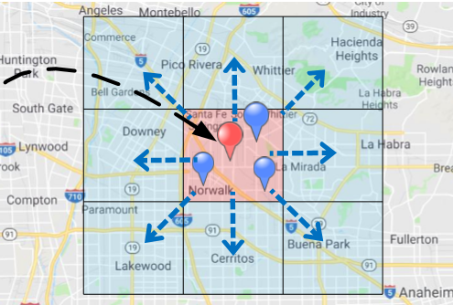
Data Preparation
地理特征
多样性、人流量、交通便利性、POI 集
特征提取
商业特征
POI密度、竞争力、房价、互补性
Notes:
首先，我们将城市划分为一组位置网格，并提取一组特征来表征每个网格。网格划分我上次组会讲过，不知道大家还有没有印象，这里简单提一下，就是将电子地图划分成若干个固定大小的网格，每个网格就作为一个区域。这样划分出来的区域是静态的，固定不变的。
具体来说，提取的特征分为两类:地理特征(如多样性、人流量、交通便利性、POI set)和商业特征(密度、竞争力、互补性、房价)。
多样性就是用网格存在的POI的种类个数除以全部的种类个数，表示这个网格内的POI的多样性。
人流量反映了网格的区域受欢迎程度，用这个网格内所有POI的签到总数来反映。
交通便利性用这个网格内所有公交车站、停车场、地铁站的数量来反映。
POI集是指这个网格内每种POI类型的数量集合。比如{酒店15所、餐饮店40所、超市2所等等}（功能性 ，没事别提）
密度，它是一个目标连锁企业知名度的指标，用在网格中该企业的门店数计算
竞争力。这里假设竞争主要来自网格内相同的类别的店铺，用同类型店铺数量计算
房价也很好理解 就是对于每个位置网格，我们使用该网格内收集的所有住房点的平均价格作为其房价特征。
互补性 不是很好理解比如餐厅和影院之间可能就相互促进， 首先定义不同POI类别对之间的互补系数，然后根据位置网格的POI类别和数量进行互补性聚合运算。就是计算网格内所有POI类别对的互补系数，然后根据数量分配权重，最后做一个聚合运算。

Slide 11
Citytransfer Learning Model
Notes:
第二步是城市迁移学习模型。它由三个主要部分组成:1)同一城市内的语义提取。2)不同城市间知识协同。3)迁移评分预测模型
首先，根据刚刚所提的地理特征和商业特征，构造网格特征

Slide 12
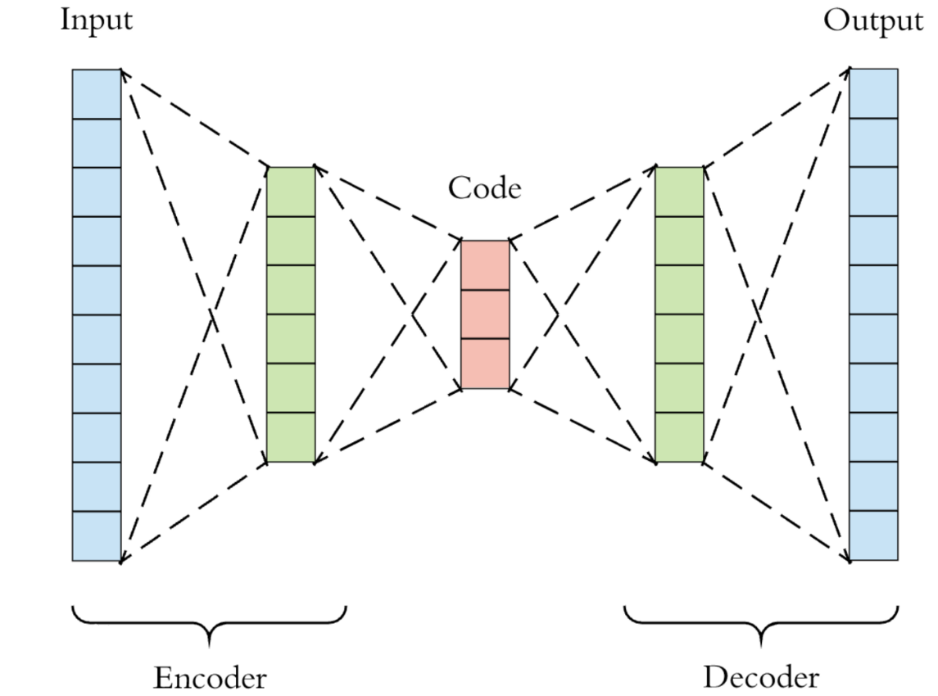




Intra-City Semantic Extraction
$$f_{j}$$
$${\hat{f}}_{j}$$
$$V_{j}$$
Notes:
得到初始网格特征Fj，然而，直接从多源数据集中提取网格特征会冗余且无法体现特征间的相关性，
比如交通便利性和人流量可能存在相关性，比如POI集和多样性可能存在冗余。
因此文中提出利用自编码器对语义进行提取，如图是一个简单的自编码器模型，这里是输入是初始网格特征Fj，通过编码得到高度表达的网格特征Vj，解码输出Fj（hat）。通过对比输入与输出求出预测误差进行反向传递，逐步提升自编码的准确性。也就是O3的优化函数。
前者是对于源城市的网格特征提取，后者是对于目标城市的网格特征提取。
这一模块的作用是得到高质量的网格特征Vj

Slide 13
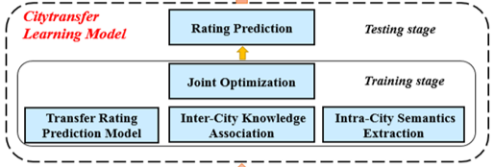
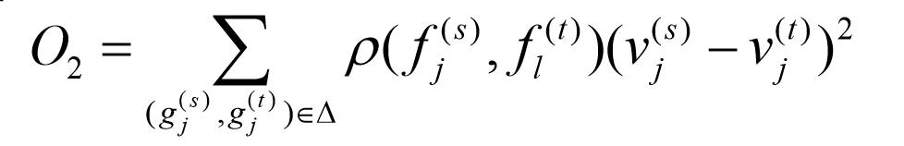
Inter-City Knowledge Association
1、计算两个城市之间的相关系数
2、让两个城市的位置网格对共享语义空间
Notes:
第二个模块是不同城市间的知识协同。由于源城市与目标城市之间存在差异，即特征和评分的分布多样性。因此，我们不能直接比较不同城市的两个位置网格。为了使位置网格在不同城市之间具有可比性，我们需要在两个城市之间构建对应关系，并将它们表示在一个共享的语义空间中。
具体来说，为了建立源城市网格和目标城市网格之间的对应关系，我们首先计算两个城市网格间的皮尔逊相关系数。对于源城市的每个网格，计算目标城市所有网格与它的相关系数，然后选出相关性最高的k个网格记为Gjt。同理，对于目标城市的每个网格，也选出源城市中相关性最高的k个网格Gjs。然后构成网格对集合Δ。对于集合中的每组网格对，我们定义其损失为网格对特征向量的距离，分配权重为网格对的皮尔逊相关系数；然后最小化损失函数，使得网格对的特征向量尽可能相似。
1、皮尔逊相关系数
转换后，两者变得具有可比性，我们可以将知识从源头转移到目标城市。

Slide 14

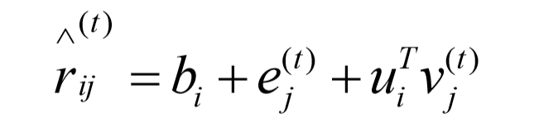

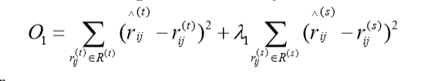
Transfer Rating Prediction Model
Notes:
迁移评分预测模型
我们用ui向量表示连锁企业i 的特征，用vj向量表示网格j的特征。
所以ui*vj表示连锁店i与区域j的匹配度，再此基础上考虑连锁企业i的偏好bi，区域j的偏好ej，这两个向量是训练得到的，rij代表连锁店i在区域j的打分。
前面的是我们计算出来的 后面的是区域内连锁企业i的评论数，就是前面提到的ground truth label
通过拟合两者的差异进行优化。后面的同理。
这里的Transfer，也就是迁移指的是将源城市与目标城市的连锁店打分联合优化。

Slide 15
Recommendation
Notes:
将前面三个模块的损失函数O123联合进行优化，训练得到连锁店的特征向量和目标城市的网格向量。然后对于目标城市的所有网格进行评分预测，将排名前k个网格作为该连锁店的选址推荐。
再回顾一下模型，第一部分输入是数据集，输出是网格的原始特征向量和连锁企业在网格内的评分，这里的输出作为第二部分的输入，第二部分中训练阶段的输出是连锁店的特征向量和目标城市的网格向量，作为测试阶段的输入。第二部分的输出为连锁企业对于所有网格的评分，最后推荐阶段的输出就是排名前k个网格。

Slide 16
03
相关文章对比
Comparison of Related Articles

Slide 17
相关文章对比
会议 | KDD2013 | Ubicomp2016 | Ubicomp2017 | INFOCOMM2019 | TKDD2020
数据集 | Foursquare （纽约地区的星巴克、 唐恩都乐、麦当劳数据） | 高德API的POI数据 基站的呼叫记录 | 携程的连锁酒店企业（汉庭、7天和如家） 高德API的POI数据 微博签到数据 搜房网中的城市房价数据 | MFRs——蜂窝网络的系统日志 通过百度Map API收集POI数据 | 城市数据 POI数据集 道路网络数据 大众点评的签到数据 卫星数据 卫星图片数据 夜间灯光数据 红外与辐射数据
目标 | 在一组候选区域中寻找最受欢迎的区域 | 连锁店推荐（除了位置外，还要推荐规模） | 解决冷启动问题（类似异地推荐） | 验证蜂窝数据应用于商业区域分析的有效性（不是直接应用于连锁店推荐） | 预测一个城市中任何地方各种商业的受欢迎程度（按照店铺类型推荐）

Slide 18
相关文章对比
会议 | KDD2013 | Ubicomp2016 | Ubicomp2017 | INFOCOMM2019 | TKDD2020
方法 | 利用不同的监督学习模型将特征向量与预测区域的分数相关联 | 提出chainRec模型 1、离线学习阶段，提取三类特征，作为监督回归问题 2、在线推荐阶段，提取候选地的特征，使用训练模型进行推荐 | 1、城市内语义提取（地理特征和商业特征） 2、城市间知识转移，通过共享语义空间解决不同城市网格之间的不可比问题 3、迁移学习源城市与目标城市的连锁店打分 | 1、从MFRs数据集中提取手机用户停留点和持续时间 2、将POI聚类得到贸易区，根据MFR数据得到住宅区，预测用户对商业区的访问概率 3、从MFRs和POIs中提取新的指标来量化吸引力，评估每个指标对吸引力的贡献 | 网格划分区域，使用卷积层分别处理卫星数据和城市数据。使用全连接层结合卫星数据和城市数据的特征，作为一个区域的特征。同时使用attention机制为不同类型的企业选择不同的区域进行推荐

Slide 19
相关文章对比
会议 | KDD2013 | Ubicomp2016 | Ubicomp2017 | INFOCOMM2019 | TKDD2020
特征 | 地理特征 密度 POI多样性 竞争力 Jensen特性 用户移动性特征 区域流行度 传入流 转移率 | 地理特征 POI多样性 人流量 交通便利 商业特征 店铺吸引力 对手竞争力 互补店铺 区域的功能 连锁店的规模特征 | 地理特征 POI多样性 人流量 交通便利性 POI集合 商业特征 密度 竞争力 互补性 房价 | 三个指标量化商业区的吸引力： 商业实体指标 POI数量 POI多样性 城市设施指标 交通可达性 可提供的服务 人口指标 人口密度 人流量 | 卫星数据特征 夜间光强度 可见性 红外辐射数据 卫星图片 地理特征 POI区域特征 道路网络 用户移动模式
Notes:
Jensen特性：连锁店与场所类型的匹配性
区域流行度：签到总数
传入流：从其他区域传入至该区域，即吸引远程用户
转移率：其他类型场所转移到该类型场所的可能性，通过POI签到的顺序，比如吃完饭去看电影这种。
夜间光强度。反映一个地区的人口密度和商业繁荣程度
可见和红外辐射数据。显示一个地区的植被或建筑的比例
卫星图片。体现主要运输基础设施

Slide 20
04
总结
Summary
Bibliography

Slide 21
总 结
基于多源城市数据，实现城市间和城市内部的知识迁移，以进行连锁店推荐
背 景
解决冷启动问题（类似POI推荐中的异地推荐）
问 题
1.城市内语义提取 2.城市间知识转移 3.评分预测
方 法
学习多元城市数据。使用更丰富的数据可能效果更好，比如出租车轨迹等
数据量不平衡。有的城市多有的城市少，应考虑这种情况
本文只针对酒店连锁店，对于其他连锁店铺是否存在更通用的模型
未来工作
Notes:
缺点 本文仅评论数作为ground truth label，应该结合店铺评分、运营数据等其他信息共同构建。

Slide 22
参考文献
Geo-Spotting: Mining Online Location-based Services for Optimal Retail Store Placement
KDD2013
Where to Place the Next Outlet? Harnessing Cross-Space Urban Data for Multi-Scale Chain Store Recommendation
Ubicomp16
CityTransfer: Transferring Inter- and Intra-City Knowledge for Chain Store Site Recommendation based on Multi-Source Urban Data
Ubicomp17
INFOCOMM19
CellTradeMap: Delineating Trade Areas for Urban Commercial Districts with Cellular Networks
AR2Net: An Attentive Neural Approach for Business Location Selection with Satellite Data and Urban Data
TKDD2020

Slide 23
谢谢大家
报告人：苗子佳 时间：2020.09.11

